Slide 1

Муниципальное общеобразовательное автономное учреждение «Средняя общеобразовательная школа №24 г.Орска»
Обобщение опыта работы по теме:
«Трудовое воспитание дошкольника в семье » .
Педагог: I квалификационной категории
Игнатенко Елена Анатольевна
г.Орск, 2022.

Slide 2

«Дайте детям радость труда.
Эту радость ему несут успех,
осознание своей умелости и
значимости выполняемой работы,
возможность доставлять радость другим».
В. А. Сухомлинский

Slide 3
Актуальность:
Трудовое воспитание – важное средство всестороннего развития личности ребёнка. Трудолюбие не даётся от природы, оно должно воспитываться с самого раннего детства. Таким образом, именно в семье закладываются основы трудового воспитания.
На сегодняшний день большинство родителей заняты удовлетворением материальных благ своих детей, но при этом забывают о культуре семейного трудового воспитания. Неумело и не систематично пытаясь приобщать ребёнка сразу к общественному труду. Многие дети неряшливо относятся к своим вещам и не умеют ухаживать за своим внешним видом, а ведь это первая ступень трудового воспитания в семье. И дальнейшая трудовая (профессиональная) деятельность таких детей в старшем возрасте не будет складываться успешно.

Slide 4
Трудовое воспитание в семье.
Сущность трудового воспитания дошкольников заключается в приобщении к доступной трудовой деятельности и формировании у них положительного отношения к труду взрослых. Но для того, чтобы ребёнок активно включался в трудовую деятельность, важно привить ему трудовые навыки и умения, желание и стремление трудиться самостоятельно.
Трудовое воспитание не должно осуществляться в отрыве от семейного воспитания. В семье имеются благоприятные условия для формирования у детей трудолюбия. Труд вместе с родителями доставляет ребёнку радость. Участие в хозяйственно-бытовом труде позволяет ребёнку реально ощутить свою причастность к заботам семьи, почувствовать себя членом семейного коллектива. Важно организовать труд детей родителям таким образом, чтобы дети могли не только наблюдать его, но и участвовать в нём. Для успешного осуществления трудового воспитания в семье родители могут руководствоваться следующими рекомендациями.

Slide 5
Рекомендации для родителей по трудовому воспитанию в семье:
Приобщать ребёнка к трудовым делам семьи как можно раньше;
Закрепить за дошкольником постоянные обязанности, за выполнение которых он несёт ответственность;
Не допускать отступлений от принятых взрослыми требований, иначе ребёнок будет уклоняться от выполнения своих обязанностей;
Не наказывать ребёнка трудом: труд должен радовать, приносить удовлетворение;
Учить ребёнка трудиться, прививая ему элементарные навыки культуры трудовой деятельности: рациональные приёмы работы, правильное использование орудий труда, планирование процесса труда, завершение труда;
Не давать ребёнку непосильных поручений, но поручать работу с достаточной нагрузкой;
Не торопить, не подгонять ребёнка, уметь ждать, пока он завершит работу сам;
Не забывать благодарить ребёнка за то, что требовало от него особых стараний;
Сделанное своими руками ребёнок ценит и бережёт , поэтому необходимо его привлекать к общественно полезному труду.

Slide 6
Виды и формы организации трудовой деятельности детей дошкольного возраста:
Различают четыре основных вида детского труда: самообслуживание, хозяйственно-бытовой труд, труд в природе и ручной труд.
Самообслуживание направлено на уход за собой (умывание, раздевание, одевание, уборка постели, подготовка рабочего места и т. п.). Воспитательное значение этого вида трудовой деятельности заключено прежде всего в её жизненной необходимости. В силу ежедневной повторяемости действий навыки самообслуживания прочно усваиваются детьми; самообслуживание начинает осознаваться как обязанность.
Хозяйственно-бытовой труд дошкольников необходим в повседневной жизни, хотя его результаты по сравнению с другими видами их трудовой деятельности и не столь заметны. Этот труд направлен на поддержание чистоты и порядка в помещении, помощь взрослым. Хозяйственно-бытовой труд направлен на обслуживание коллектива и поэтому заключает в себе большие возможности для воспитания заботливого отношения к окружающим.
Особенность хозяйственно-бытового труда состоит в умении самостоятельно организовать его: подобрать необходимый инвентарь, удобно его разместить, привести всё в порядок после работы. В процессе труда дети проявляют старательность, стремление к хорошему результату, доброжелательно относятся к окружающим.

Slide 7
Труд в природе предусматривает участие детей в уходе за растениями и животными, выращивание растений на подоконнике, в огороде, в цветнике. Особое значение этот вид труда имеет для развития наблюдательности, воспитания бережного отношения ко всему живому, любви к родной природе. Он помогает решать задачи физического развития детей, совершенствования движений, повышения выносливости, развития способности к физическому усилию.
Ручной труд – это изготовление предметов из разнообразных материалов. Дети изготавливают необходимые им игрушки, атрибуты для игр. Такие поделки могут стать приятным подарком родным и друзьям. Это имеет немаловажное значение в нравственном воспитании, приучая детей оказывать внимание окружающим, потрудиться ради того, чтобы доставить им удовольствие.
Ручной труд развивает конструктивные способности детей, творчество, фантазию, выдумку. Изготовление задуманных предметов всегда сопряжено с приложением сил. Ребёнку необходимо проявить настойчивость, терпение, аккуратность, чтобы предмет получился прочным, имел опрятный, нарядный вид.
Всё это оказывает большое воспитательное влияние на детей, формирует их эстетические чувства и нравственно-волевые качества.

Slide 8
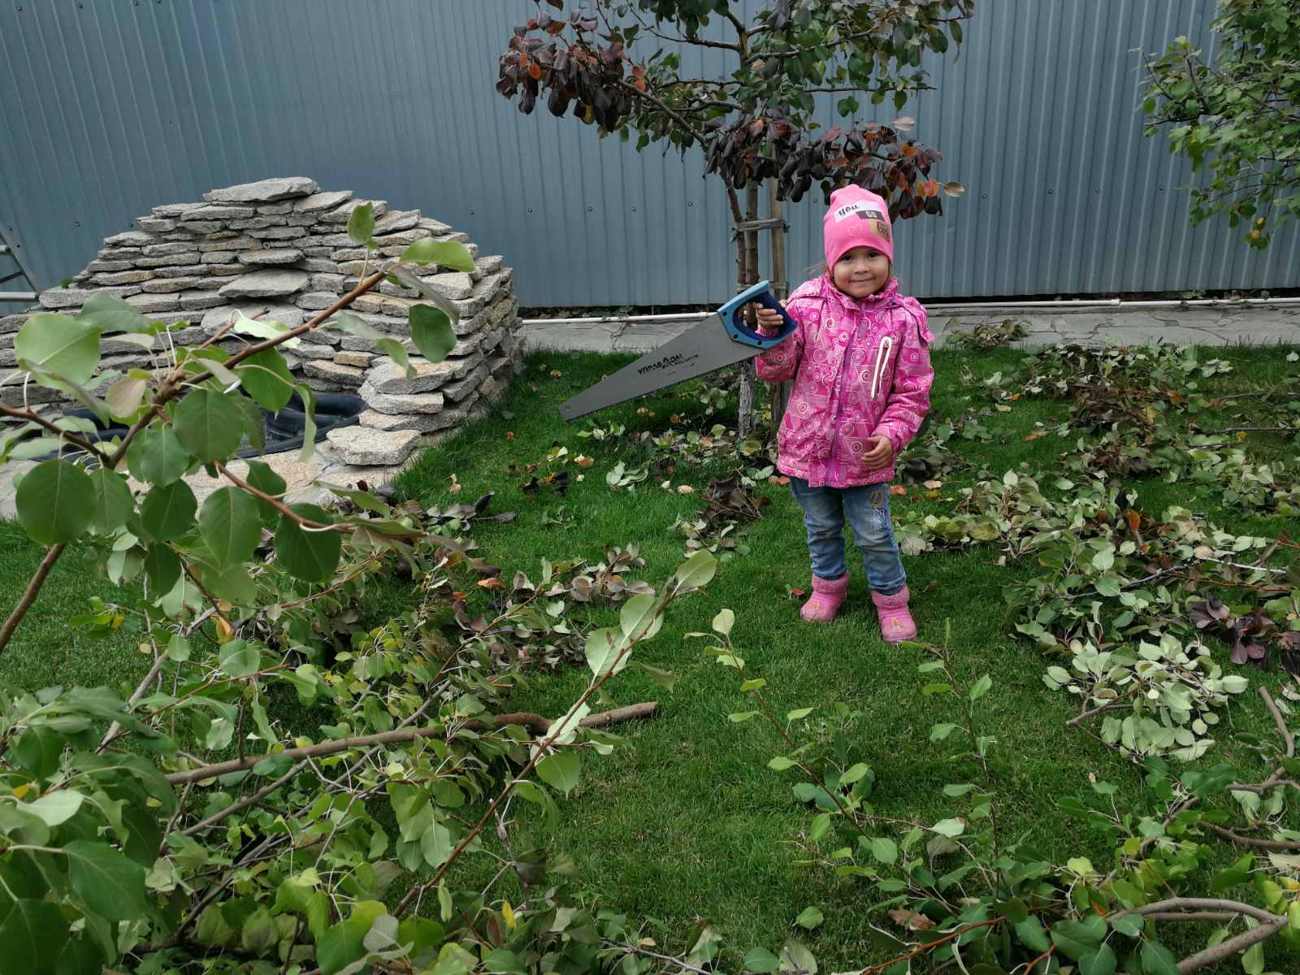
Труд в природе.

Slide 9
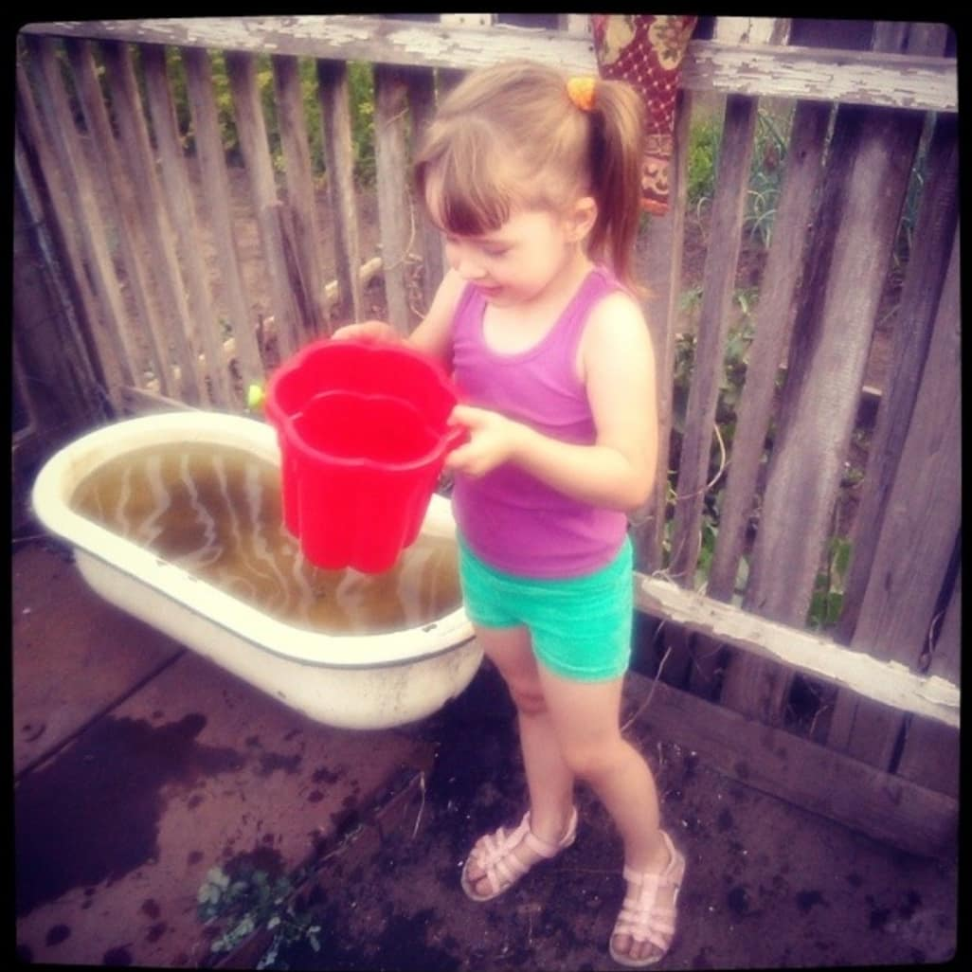
Труд в природе.

Slide 10
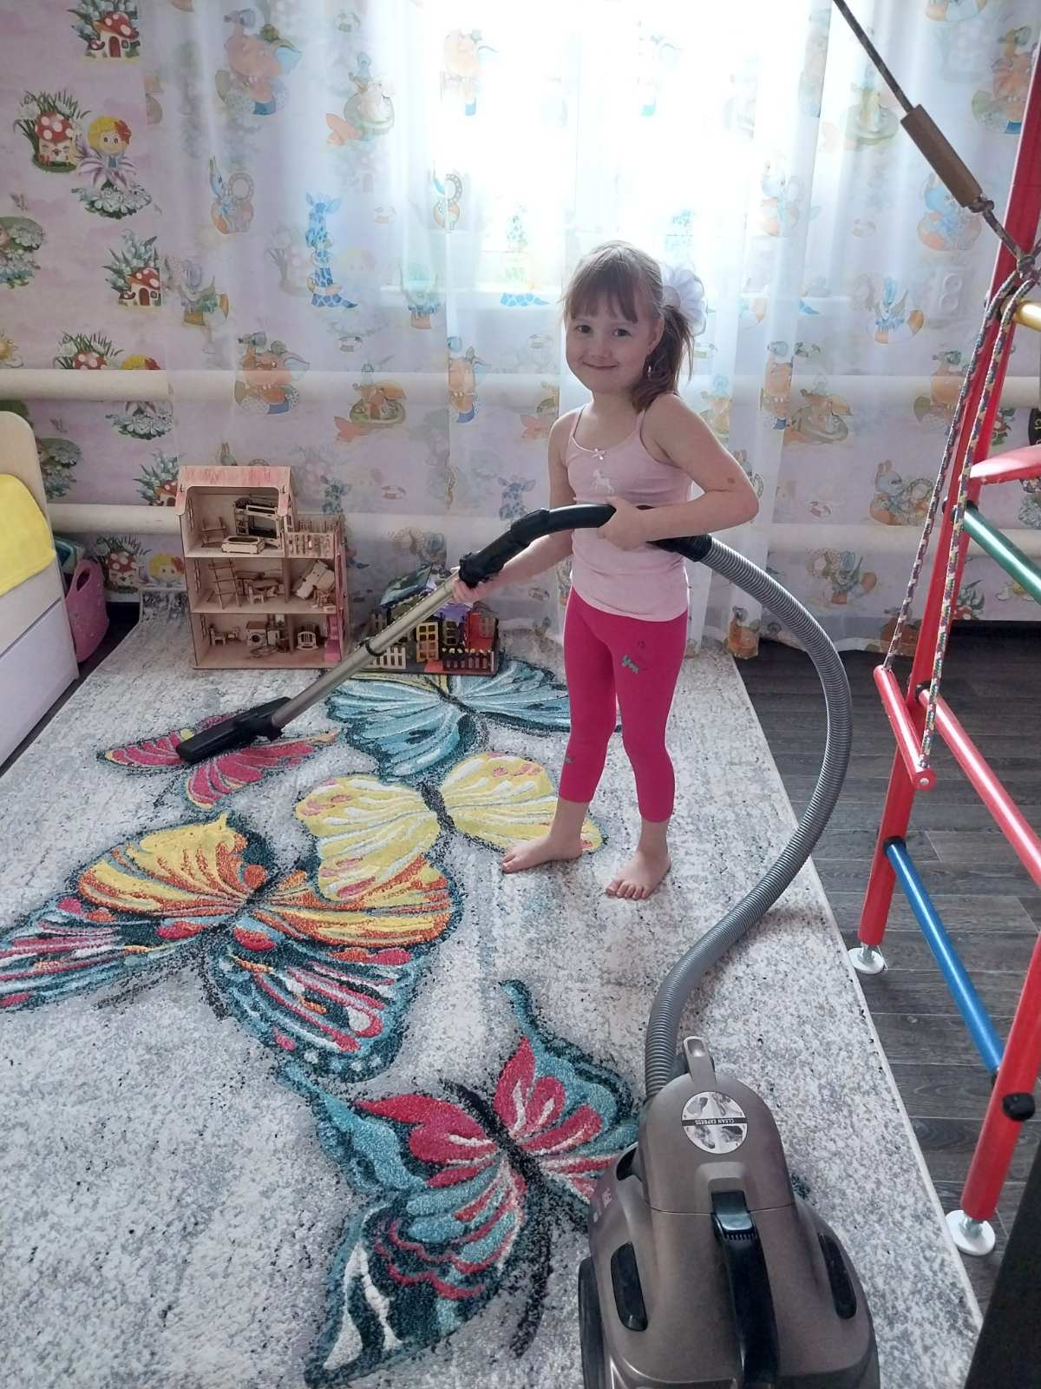
Хозяйственно-бытовой труд.

Slide 11
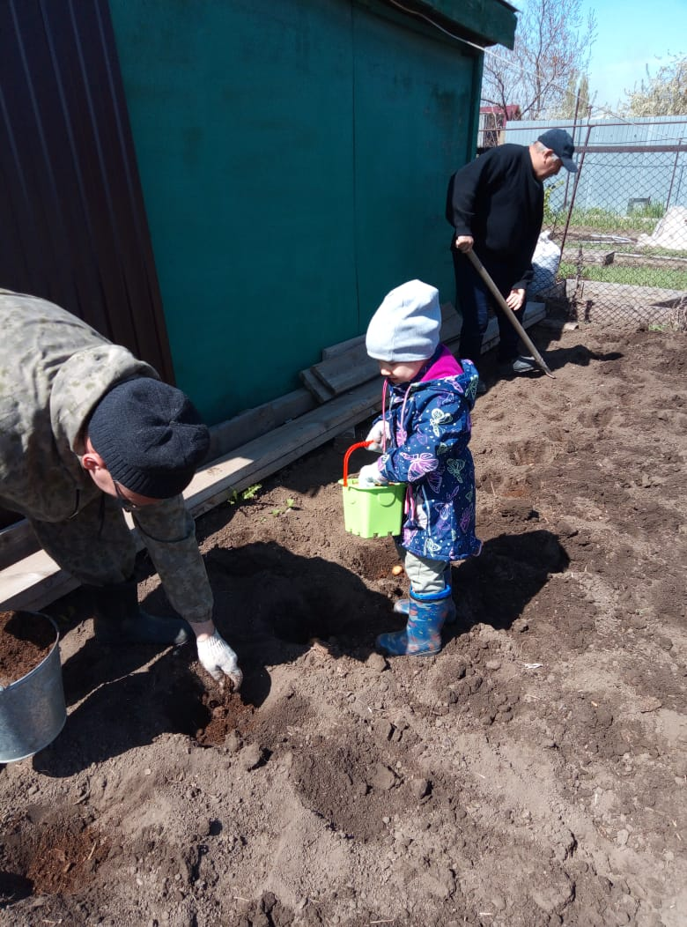
Труд в природе.

Slide 12
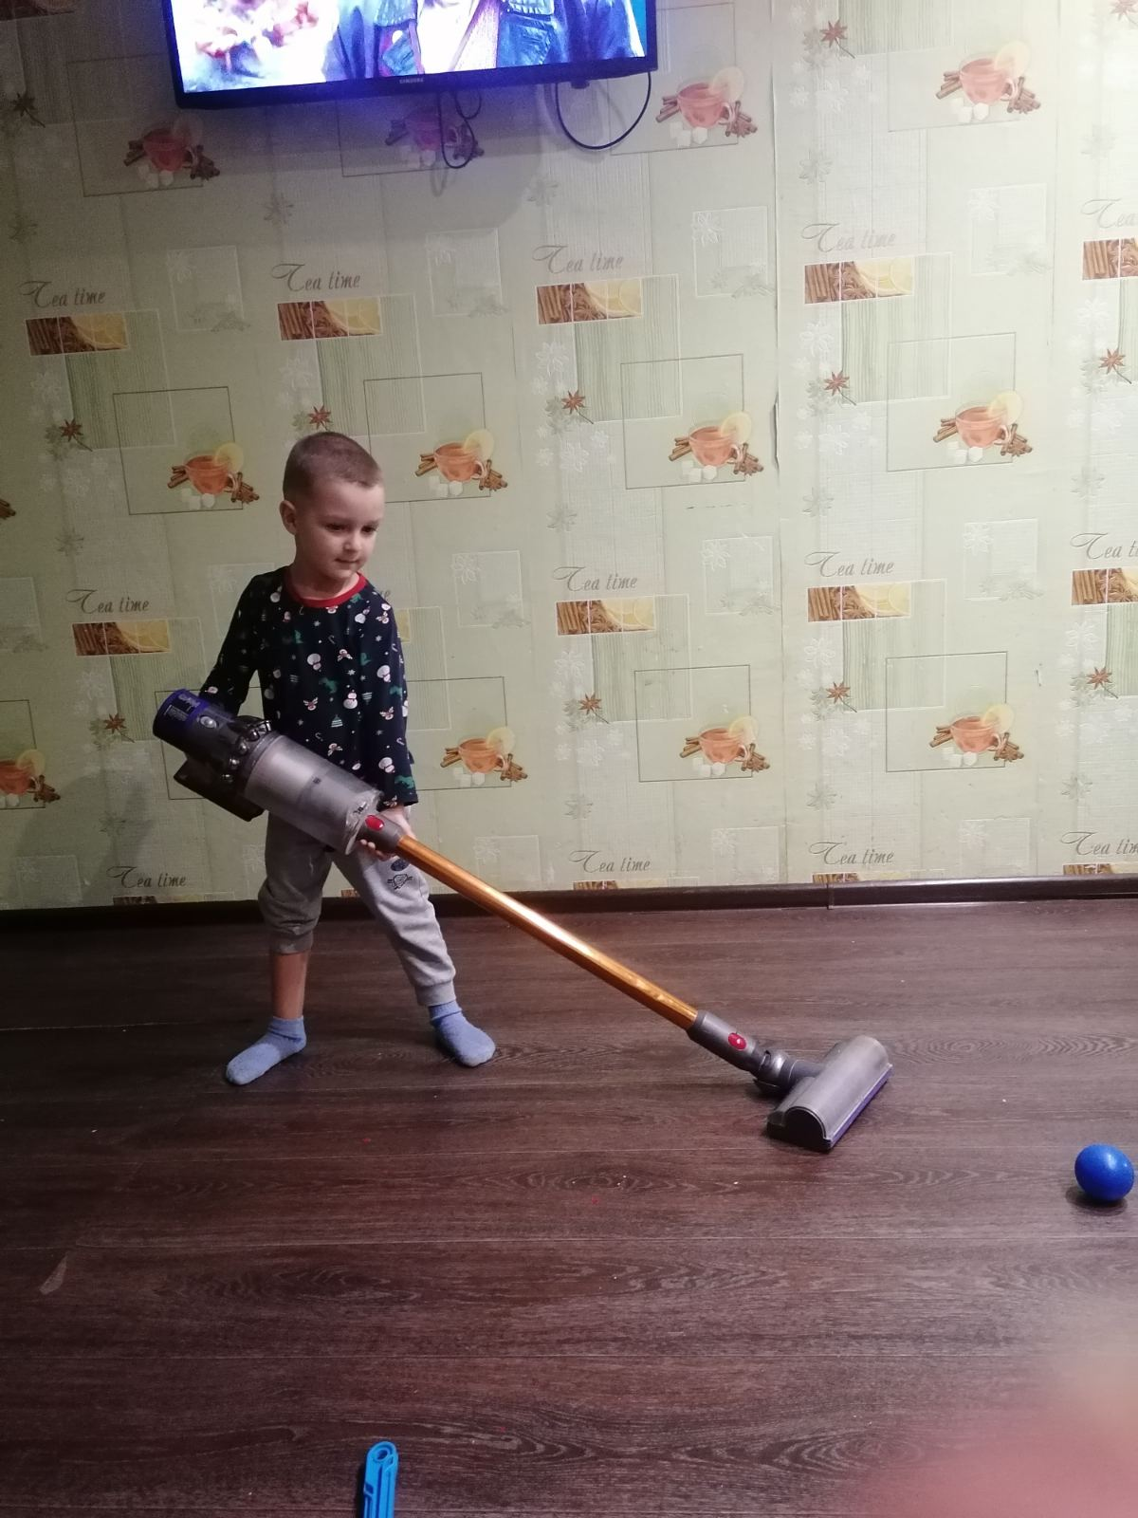
Хозяйственно-бытовой труд.

Slide 13
Вывод:
Основы трудового воспитания закладываются в семье. Главная цель трудового воспитания – не материальный результат, а воспитательный эффект. Ребёнку необходимо помочь ощутить пользу и радость от своего труда. Наблюдая за трудом взрослых, ребёнок старается делать то же самое. Не погасить это желание, а развить и углубить его – основная задача родителей, если они хотят вырастить ребёнка трудолюбивым.

Slide 14
Спасибо за внимание!

